Slide 1

MICRO-SESIÓN 3 APPLICATION PROGRAMMING INTERFACE
Docente: Msig. Adriana Collaguazo Jaramillo
Ayudante de docencia: William Joseph Ayala Quinde
FIEC - ESPOL

Slide 2
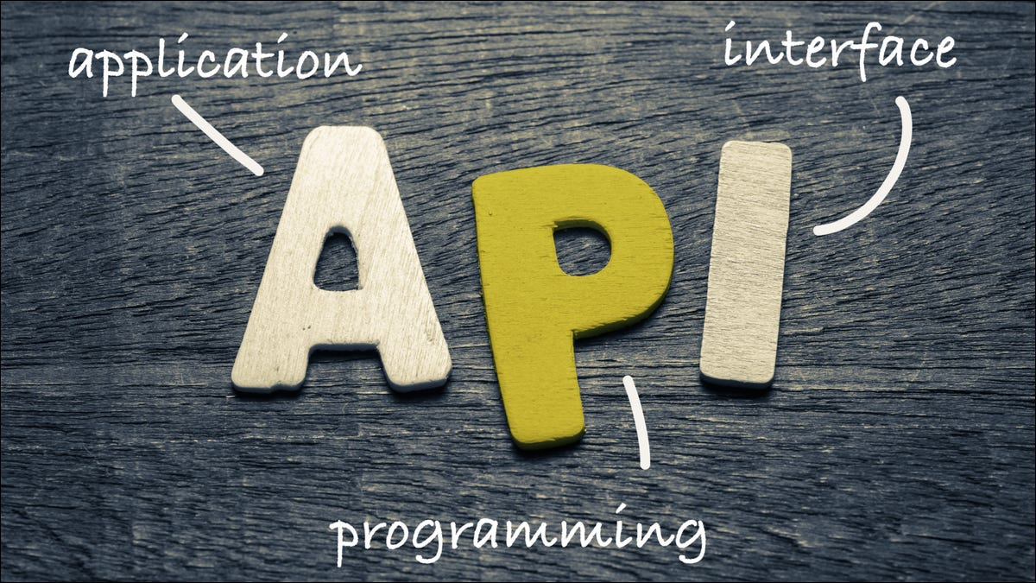

Slide 3
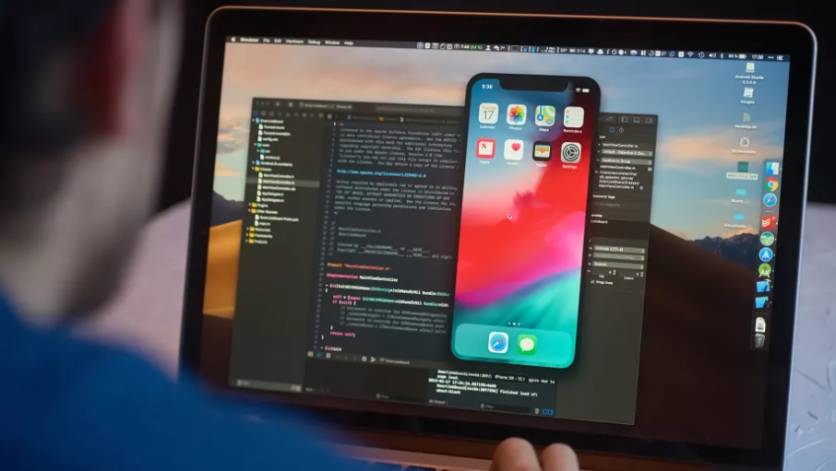
¿Qué hace una API y cómo puede ser usada?

Slide 4

¿Cómo los departamentos pueden usar las API?

Slide 5





Características y beneficios de las API
Facilitan a los programadores el uso de funciones de sistemas complejos
Funcionan como un puente entre sistemas de software completamente diferentes.
Mantienen privada la implementación de los sistemas.
Facilitan la automatización de tareas.
Impulsan la innovación.

Slide 6
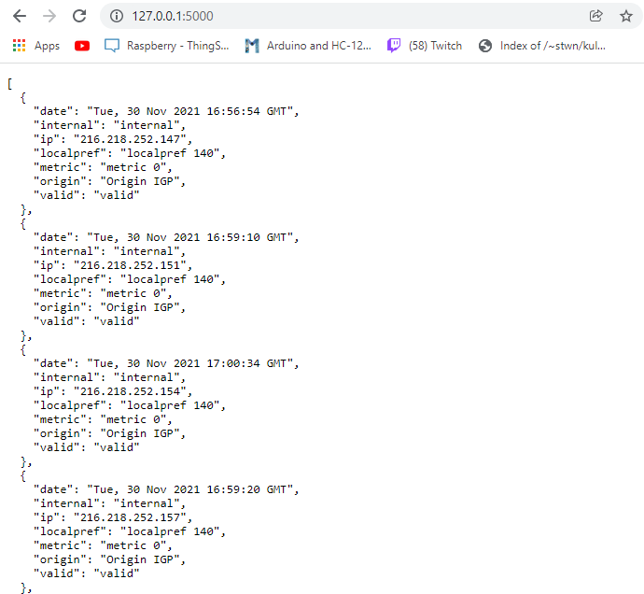
¿Qué es un ENDPOINT?

Slide 7

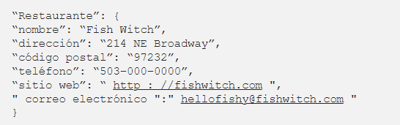
¿QUÉ ES JSON Y POR QUÉ LO USAMOS?

Slide 8
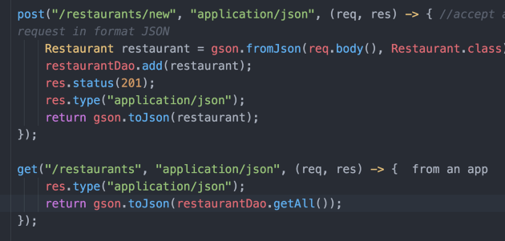
¡QUIERO CONSTRUIR UNA API!

Slide 9
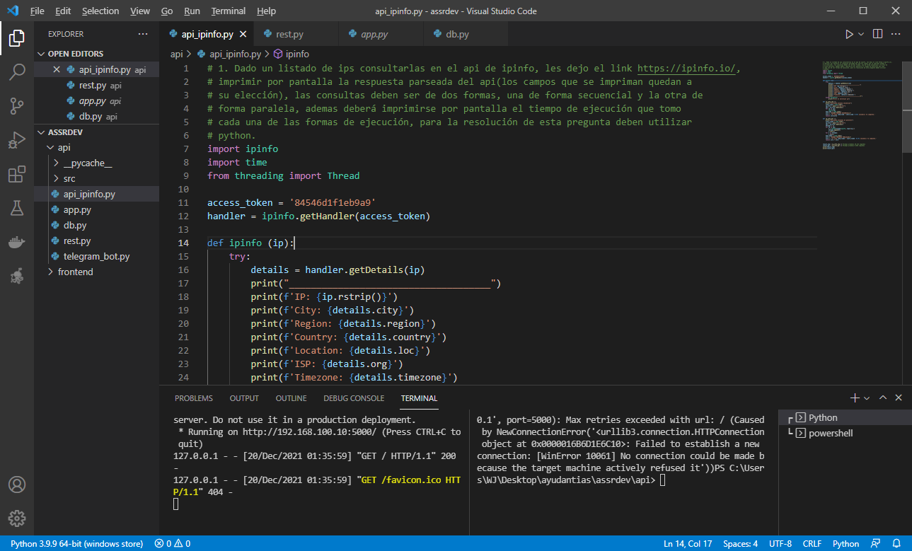
LET’S PLAY WITH APIS

Slide 10
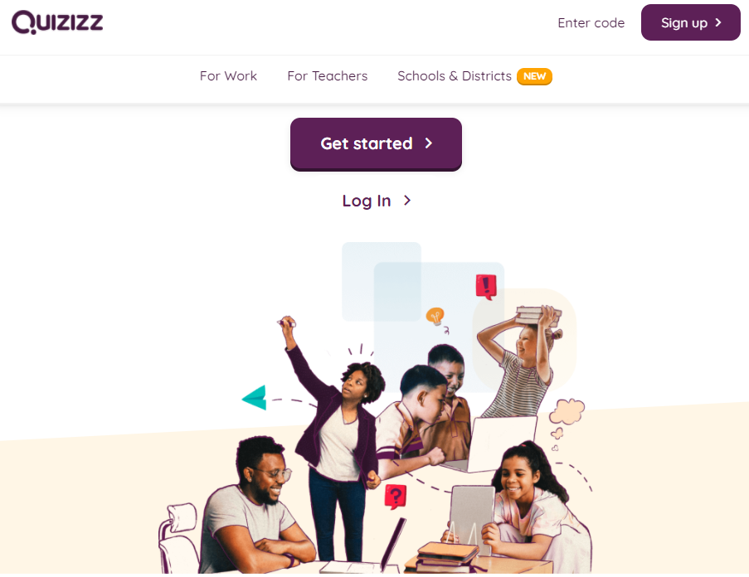

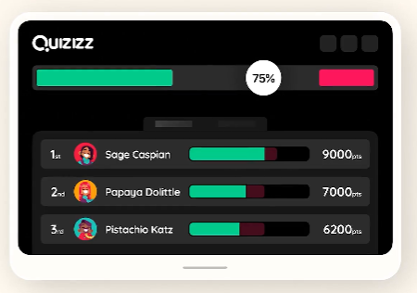
+ 1 PROMEDIO
100%

Slide 11

THANKS!
You can find me at:
wijoayal@espol.edu.ec

Slide 12
REFERENCIAS
API de Google Maps Platform
API Graph de Facebook
API de publicidad de productos de Amazon

